Slide 1


Slide 2
استانداردهای IEEE در ساخت نرم‌افزار
استانداردهای مهندسی نرم‌افزار فرایند توسعه و اعتبارسنجی نرم‌افزار در سازمان را تعریف می‌کنند.
این استانداردها مشخص می‌کنند که کدام طرح‌ها، گزارش‌ها و سایر مستندات باید در پروژه نرم‌افزاری ایجاد شوند
مشخص می‌کنند که این مستندات چگونه ارزیابی و تأیید شوند.
این استانداردهای عناوین زیادی شامل تحلیل نیازمندیهای مدیریتی پروژه، طراحی، تصدیق و صحه‌گذاری، آزمون، مدیریت پیکربندی و سایر جنبه‌های مهم مهندسی نرم‌افزار را پوشش می‌دهند.

Slide 3
فواید پیاده‌سازی استانداردهای مهندسی نرم‌افزار
افزایش کیفیت نرم‌افزار
کاهش هزینه و زمان پروژه
بهبود مدیریت پذیری پروژه‌های نرم‌افزاری

Slide 4
کیفیت نرم‌افزار
استانداردهای مهندسی نرم‌افزار اگر به خوبی فهمیده شوند و اگر به طور مناسبی پیاده‌سازی شوند. یک سیستم کیفی یا یک رویکرد نظام مند برای اطمینان از کیفیت نرم‌افزار را بوجود می‌آورند
استاندارد IEEE 610-1990 کیفیت نرم‌افزار را به صورت زیر تعریف می‌کند
درجه یا میزانی که یک سیستم، جزء(مؤلفه)، یا فرایند، نیازمندیهای مشخصی را براورده می‌سازد.
درجه یا میزانی که یک سیستم، جزء یا فرایند نیازها یا انتظارات یک کاربر یا مشتری را براورده می‌سازد.

Slide 5
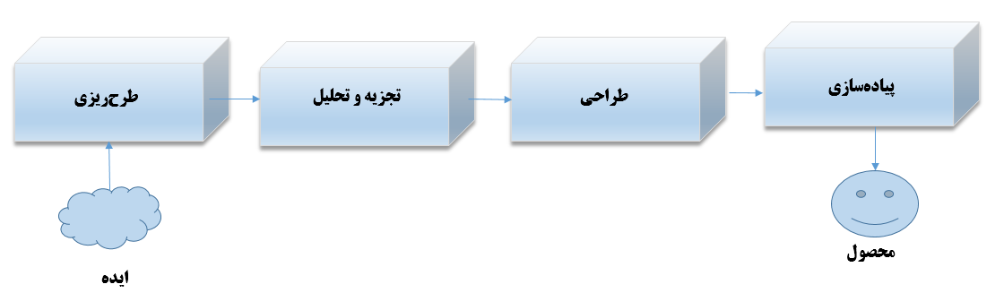
فرآیند SDLC

Slide 6
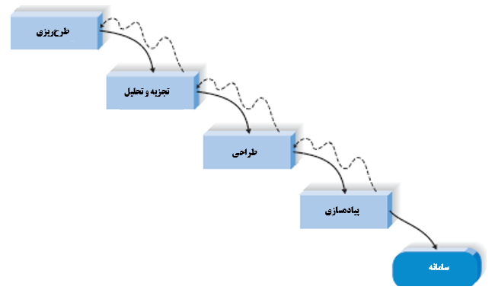
مدل آبشاری توسعۀ نرم‌افزار

Slide 7
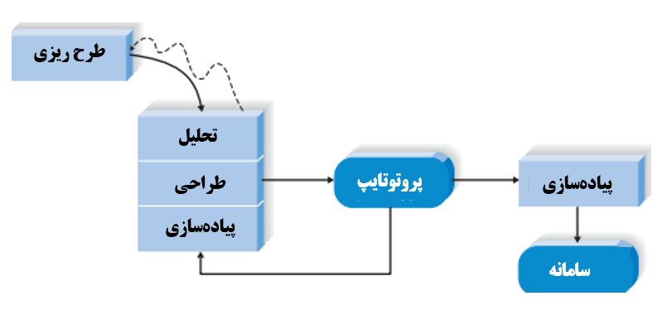
مدل نمونه‌سازی برای تولید نرم‌افزار

Slide 8
استانداردهای IEEE
IEEE/EIA 12207
IEEE 730: طرح‌های تضمین کیفیت نرم‌افزار
IEEE 828: طرح‌های مدیریت پیکربندی نرم‌افزار
IEEE 830: مشخصات نیازمندیهای نرم‌افزار
IEEE 1012: تصدیق و صحه‌گذاری نرم‌افزار

Slide 9
IEEE 829: مستندسازی تست نرم‌افزار
IEEE 1008: تست واحد نرم‌افزاری
IEEE 1028: مرور نرم‌افزار
IEEE 1058: طرح‌های مدیریت پروژه نرم‌افزاری

Slide 10
SRR: گزارش بازبینی نرم‌افزار
SSP: 1228
SPMP: 1058.1
SRR: 1028
SPMP: طرح مدیریت پروژه نرم‌افزاری
SSP: طرح ایمنی نرم‌افزار
SVVP: طرح تصدیق و صحه‌گذاری نرم‌افزار
SVVP: 1012
SVVR: گزارش تصدیق و صحه‌گذاری نرم‌افزار
SVVR: 1012
TCS: مشخصات موارد آزمون
TCS: 829
TDS: مشخصات طراحی آزمون
TSR: گزارش خلاصه آزمون
TP: 829
TDS: 829
TPS: 829
TL: 829
TSR: 829
TP: طرح آزمون
TPS: مشخصات روال آزمون
PHAR: 830
SRS: 830
SDD: 1016
CODE
PHAR: گزارش تحلیل مخاطرات
TITR: گزارش انتقال اقلام آزمون
TITR: 829
SRS: مشخصات نیازمندیهای نرم‌افزار
SDD: توصیف طراحی نرم‌افزار
TIR: 829
TL:لاگ آزمون (موفقیت آمیز بودن موارد آزمون)
TIR: گزارش رویدادهای آزمون

Slide 11
PHAR: گزارش تحلیل مخاطرات
SDD: توصیف طراحی نرم‌افزار
SPMP: طرح مدیریت پروژه نرم‌افزاری
SRR: گزارش بازبینی نرم‌افزار
SRS: مشخصات نیازمندیهای نرم‌افزار
SSP: طرح ایمنی نرم‌افزار
SVVP: طرح تصدیق و صحه‌گذاری نرم‌افزار
SVVR: گزارش تصدیق و صحه‌گذاری نرم‌افزار
TCS: مشخصات موارد آزمون
TDS: مشخصات طراحی آزمون
TIR: گزارش رویدادهای آزمون
TITR: گزارش انتقال اقلام آزمون

Slide 12
TL:لاگ آزمون، نشان دهنده موفقیت آمیز بودن یا شکست موارد آزمون است
TP: طرح آزمون
TPS: مشخصات روال آزمون
TSR: گزارش خلاصه آزمون

Slide 13
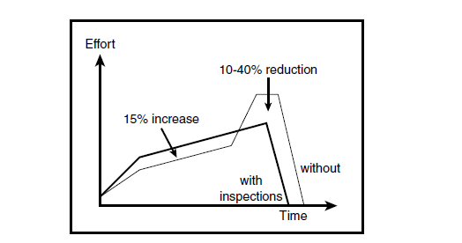
مزیت استفاده از بازرسی در فرآیند تولید نرم‌افزار

Slide 14
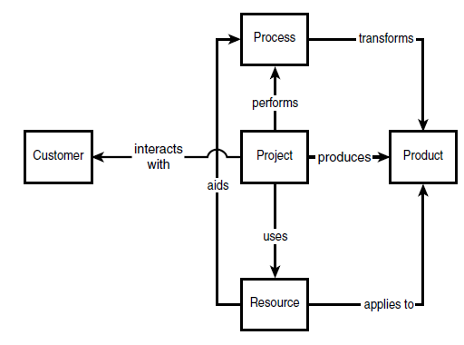
مدل SESC (The IEEE Software Engineering Standards Committee )در مهندسی نرم‌افزار
فرآیند
تبدیل می‌کند
اجرا می‌کند
مشتری
پروژه
محصول
تعامل دارد با
تولید میکند
کمک می‌کند
استفاده می‌کند
منبع
بکار می رود

Slide 15
دسته‌بندی استانداردهای IEEE
استانداردهای مشتری:
تعامل بین مشتری و supplier پروژه مهندسی نرم‌افزار را توصیف می‌کنند.
استانداردهای فرآیند:
استانداردهایی که فرآیندهای زیست چرخ یک سرویس یا محصول نرم‌افزاری شامل تأمین، پشتیبانی، توسعه، نگهداری را توصیف می‌کند
استانداردهای محصول:
نیازمندیهای دسته‌های از محصولات نرم‌افزاری را توصیف می‌کنند(مشخصات، ارزیابی‌ها و ویژگیها)
استانداردهای منبع:
مستندسازی مناسب، روش‌ها، مدل‌ها و ابزارهای یک برنامه نرم‌افزاری

Slide 16
اصطلاح شناسی
610.12 برای مهندسی نرم‌افزار IEEE واژه‌نامه
راهنمای کلی
[Moore97]
اهداف
استانداردهای پایه
استانداردهای مشتری
استانداردهای فرآیند
استانداردهای محصول
استانداردهای منبع
راهنمای کاربرد و پشتیبانی
فنون

Slide 17
دسته‌بندی استاندارهای IEEE
اصطلاحات پایه: اسنادی برای تشخیص لغت و اصطلاحات
راهنمای کلی: یک راهنما برای کل مجموعه
مفاهیم: توصیف مفاهیم یا اهداف استانداردها در مجموعه
استانداردهای پایه:
راهنمای کاربرد: راهنمای استفاده از استانداردها در شرایط مختلف
فنون: فنونی که برای تهیه مستندات لایه های بالاتر مفید هستند

Slide 18
استانداردهای مشتری
استانداردهای فرآیند
استانداردهای محصول
استانداردهای منبع
مفاهیم
12207.0
12207.0
730
828
982.1
829
1062
1008
830
1061
1012
1220
1063
1016
استانداردهای پایه
1028
1228
1045
1465
1320.X
1058
1233
1348
1462
1074
1362
1219
1420.X
راهنمای کاربرد و پشتیبانی
12207.1
12207.2
828,730
982.2
1008
فنون
1044
1044.1

Slide 19
[B3] IEEE/EIA 12207.0, Standard for Information Technology—Software Life Cycle Processes.
5
[B4] IEEE Software Engineering Standards Collection.
[B5] IEEE 100, The Authoritative Dictionaryof IEEE Standards Terms, Seventh Edition.
[B6] IEEE Std 730, IEEE Standard for Software Quality Assurance Plans.
[B7] IEEE Std 828, IEEE Standard for Software Configuration Management Plans.
[B8] IEEE Std 829, IEEE Standard for Software Test Documentation.
[B9] IEEE Std 830, IEEE Recommended Practice for Software Requirements Specifications.
[B10] IEEE Std 982.1, IEEE Standard Dictionary of Measures of the Software Aspects of Dependability.
[B11] IEEE Std 1008, IEEE Standard for Software Unit Testing.
[B12] IEEE Std 1012, IEEE Standard for Software Verification and Validation Plans.
[B13] IEEE Std 1016, IEEE Recommended Practice for Software Design Descriptions.
[B14] IEEE Std 1028, IEEE Standard for Software Reviews and Audits.
[B15] IEEE Std 1044, IEEE Standard for Classification of Software Anomalies.
[B16] IEEE Std 1045, IEEE Standard for Software Productivity Metrics.
[B17] IEEE Std 1058, IEEE Standard for Software Project Management Plans.
[B18] IEEE Std 1061, IEEE Standard for a Software Quality Metrics Methodology.
[B19] IEEE Std 1062, IEEE Recommended Practice for Software Acquisition.
[B20] IEEE Std 1063, IEEE Standard for Software User Documentation.
[B21] IEEE Std 1175, IEEE Trial-Use Standard Reference Model for Computing System Tool
Interconnections.

Slide 20
استانداردهای مشتری
12207.0 : فرآیندهای زیست چرخ نرم‌افزار
1062: تهیه نرم‌افزار
1220: فرآیند مهندسی سیستم‌ها
1228: طرح‌های ایمنی نرم‌افزار
1233: مشخصات نیازمندیهای سیستم
1362: مفهوم عملیات
12207.1و 12207.2: راهنمایی فرآیندهای SWLC

Slide 21
730: طرح‌های تضمین کیفیت نرم‌افزار
828: طرح‌های SCM
1008:آزمون واحد نرم‌افزاری
1012: تصدیق و صحه‌گذاری نرم‌افزار
1028: بازبینی نرم‌افزار
1045: سنجه‌های بهره‌وری
1058: طرح‌های SPM
1074: فرآیندهای SWLC
1219: نگهداری نرم‌افزار
1490: بدنه دانش
730: طرح‌های تضمین کیفیت نرم‌افزار
828: طرح‌های SCM

Slide 22
982.1: معیارهای قابلیت اطمینان نرم‌افزار
1061: متدلوژی سنجه‌های کیفی نرم‌افزار
1063: مستندات کاربر نرم‌افزار
1465: نیازمندیهای کیفی بسته نرم‌افزاری
982.2: راهنما – معیارهای قابلیت اطمینان نرم‌افزار

Slide 23
829: مستندسازی آزمون نرم‌افزار
830: مشخصات نیازمندیهای نرم‌افزار
1016: توصیف طراحی نرم‌افزار
1320: IDEF
1348 و 1462: CASE Tools
1420: استفاده مجدد از نرم‌افزار

Slide 24
1044: دسته‌بندی Anomalies
1044.1: راهنمای دسته‌بندی Anomalies

Slide 25
نیازمندیهای
فرآیند خارجی
بلوغ
فرآیند موجود
0
حساسیت
کاربرد
اندازه تیم
12207.0
SLCP
ندارد
ندارد
تک نفره
ندارد
اولین تلاش برای فرموله‌کردن
1
کم
830
SRS
829
Test Doc
خیلی کوچک
کم
2
متوسط
دومین فاز فرموله‌کردن
1016
SDD
1058
SPMP
1028
SW Reviews
کوچک
متوسط
3
اکثریت
730
SQAP
1012
SW V&V
828
SCMP
1228
SSP
سومین فاز
متوسط
زیاد
4
بالا
بالغ
1074
SLCP
1042
SCM
1061
QMM
1008
Unit Test
982.1
Measures
زیاد
بزرگ
5
سایر استانداردها
سازگار با استانداردهای مهندسی نرم‌افزار IEEE
بالا
بالا
بالا
خیلی بزرگ

Slide 26
مجموعۀ مدل‌های چرخه حیات نرم‌افزار
دارایی‌های فرآیند سازمانی
فرآیند چرخه حیات نرم‌افزار
ترکیب
انتخاب
مدل چرخه حیات نرم‌افزار
چرخه حیات نرم‌افزار
نگاشت

Slide 27
ایجاد فرآیند زیست چرخ پروژه نرم‌افزاری
خطی مشی سازمان، استانداردها، ابزارها، دستورالعمل‌ها و غیره
ترکیب
فرآیند زیست‌چرخ پروژه نرم‌افزاری
مدل استاندارد زیست چرخ نرم‌افزار
نگاشت
زیست‌چرخ پروژه نرم‌افزاری

Slide 28
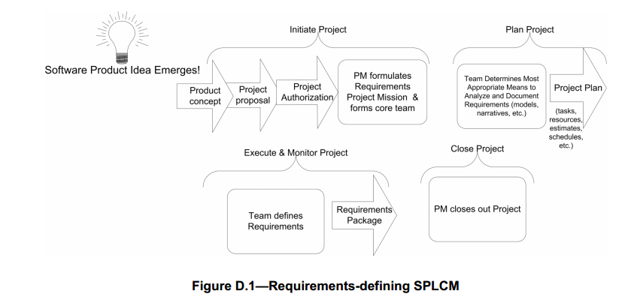
نمونه‌ای از مشخص نمودن فعالیت‌ها

Slide 29
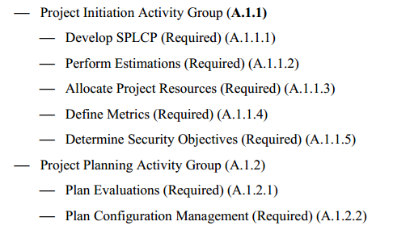
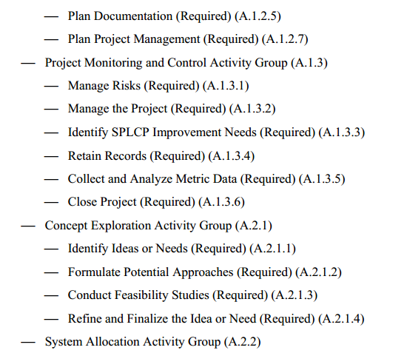

Slide 30
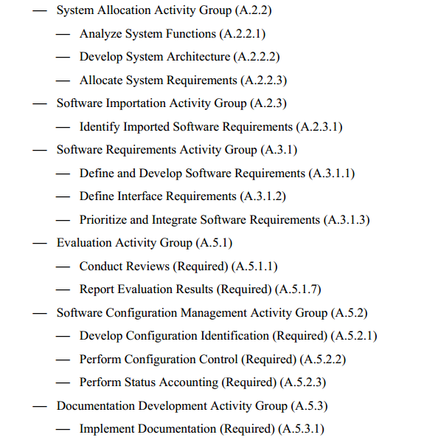


Slide 31
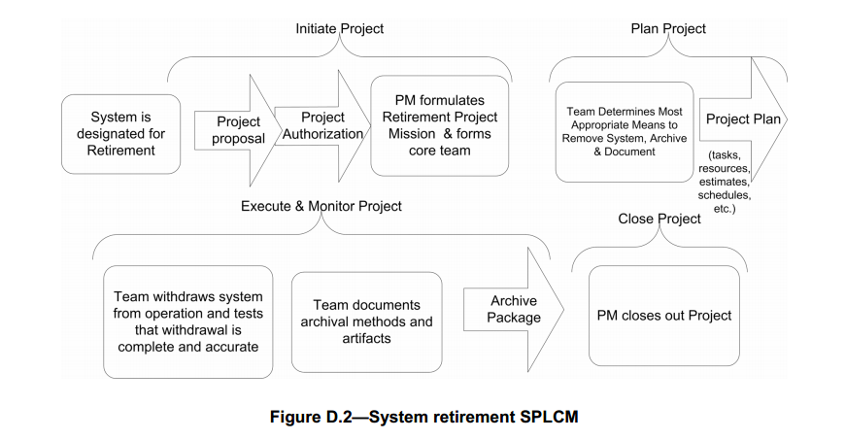
نمونه‌ای از مشخص نمودن فعالیت‌ها

Slide 32
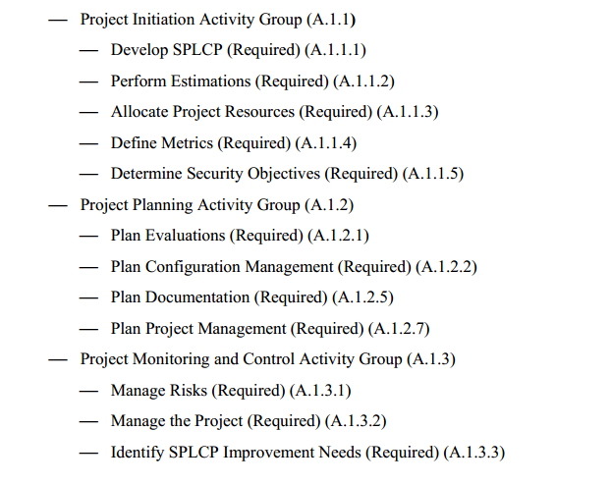

Slide 33
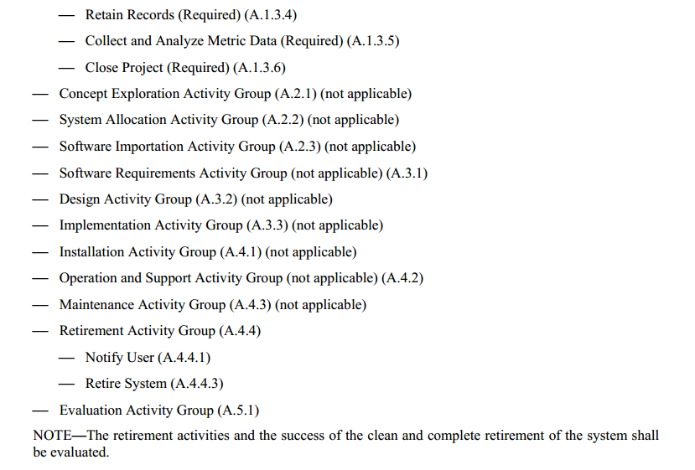

Slide 34
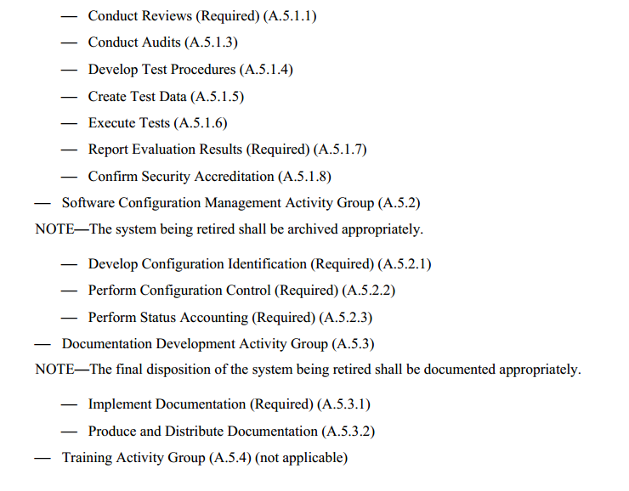

Slide 35
خلاصه
استاندرادهای IEEE برای تهیه، تولید و نگهداری نرم‌افزار بوجود آمده‌اند.
بر حسب اندازۀ تیم پروژۀ و گستردگی کار توسعۀ نرم‌افزار می‌توان استاندارد مناسب را استفاده کرد.
امکان استفاده از استانداردها برای هر فعالیت تعریف شده در چرخۀ حیات نرم‌افزار وجود دارد.

Slide 36

پرسش و پاسخ

Slide 37
بسیار متشکرم

